Slide 1
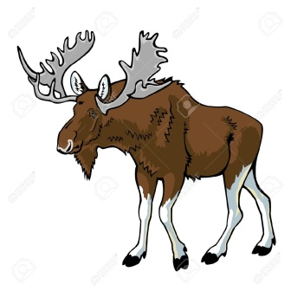
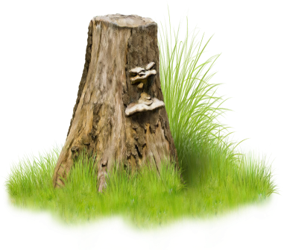
Фонетический разбор слова
Найди домик слову
Игра № 1
http://govorusha.mya5.ru

Slide 2
Инструкция к игре:
Вам понадобится компьютер (ноутбук)
Вариант а:
Перед ребёнком слайд с картинками и схемами слов. Напоминаем ребёнку, что
Красным цветом обозначаем гласные звуки,
Синим цветом- согласные твердые звуки,
Зеленым цветом- согласные мягкие звуки.
Далее, выбираем картинку (кликаем на нее мышкой) и подбираем схему, которая подходит этому слову. Кликаем мышкой на схему. Если ребенок правильно выполнил задание, то картиночка прячется за схему и исчезает (находит домик). Если малыш ошибся, то картинка возвращается обратно на своё место.
Играем до тех пор, пока все картинки не найдут свои домики.
http://govorusha.mya5.ru

Slide 3
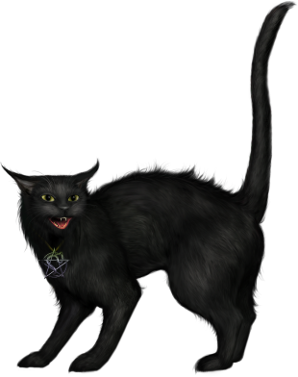
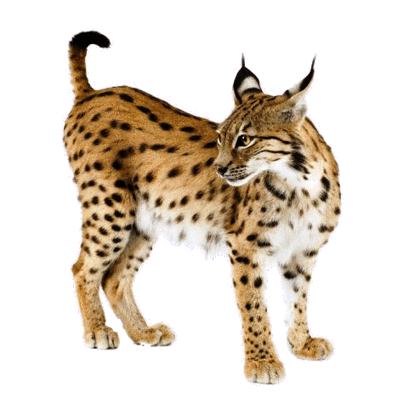
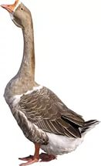
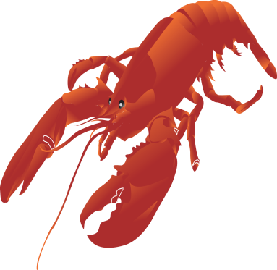
http://govorusha.mya5.ru

Slide 4
http://govorusha.mya5.ru

